Slide 1




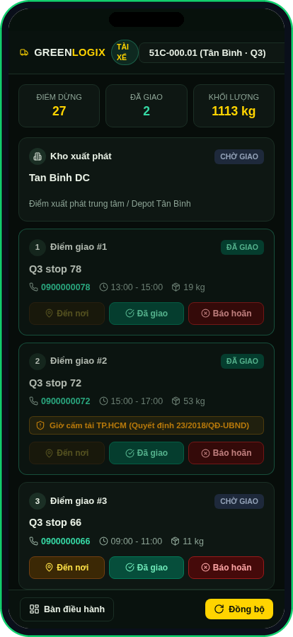

🏆 VÒNG 1: Ý TƯỞNG — OLYMPIC KHỞI NGHIỆP 2026
Đơn vị tổ chức: Trường ĐH Kinh tế Quốc dân (NEU) & Trung tâm CICN
NỀN TẢNG ĐIỀU HÀNH VẬN TẢI XANH THÔNG MINH · CARGOX ENGINE
GREENLOGIX
TỐI ƯU VẬN CHUYỂN
TIẾT KIỆM CHI PHÍ
KIẾN TẠO TƯƠNG LAI XANH
Phần mềm tối ưu tuyến đường vận tải đô thị & đo lường phát thải CO₂ theo chuẩn quốc tế
● LIVE DEMO: greenlogix.w9.nu
Nguyễn Thu Thuỷ
Phạm Quốc Thanh
Nguyễn N. K. Phương
Nguyễn Hồng Phúc
Lê Thị Hoàng Ngân
» ĐỘI THI ĐA NGÀNH »
5 thành viên liên ngành
UEH · IU-VNU · FTU2 · FPT · DUT ★ Đang bổ sung thành viên ĐH Kinh tế Quốc dân (NEU) trước 12/09 theo đúng điều lệ.
» THỰC NGHIỆM ĐÃ XÁC THỰC »
80 đơn hàng trên 10 xe
Cắt giảm 142,8 kg CO₂, rút ngắn 80–90% thời gian điều phối và triệt tiêu 30% xe chạy rỗng chiều về.
» CHUẨN HÓA QUỐC TẾ »
GLEC Scope 3 & ISO 14064
Tự động hóa kiểm kê carbon sẵn sàng phục vụ Nghị định 06/2022/NĐ-CP và đáp ứng tiêu chuẩn báo cáo bền vững ESG / CBAM Châu Âu.
Notes:
[~20s] “80 đơn hàng cần giao. 10 chiếc xe tải. Và công cụ điều phối duy nhất… là một file Excel. Bạn có thấy quen không? Đó là buổi sáng bình thường của rất nhiều doanh nghiệp vận tải Việt Nam — tuyến chồng chéo, xe chạy vòng, cuối ngày gần một phần ba số xe quay về tay không. Và đó chính là lý do GreenLogix ra đời — tối ưu vận chuyển, tiết kiệm chi phí, kiến tạo tương lai xanh!”

Slide 2
» VẤN ĐỀ THỰC TIỄN · NGHỊCH LÝ KÉP CỦA LOGISTICS ĐÔ THỊ VIỆT NAM »
🏆 OLYMPIC KHỞI NGHIỆP 2026
MỖI NGÀY, HÀNG NGHÌN CHUYẾN XE… CHẠY RỖNG
» CHI PHÍ LOGISTICS VIỆT NAM »
17%
GDP dành cho chi phí vận tải & logistics
• Gấp rưỡi mức bình quân thế giới (thế giới chỉ khoảng 10–12% GDP). • Làm suy giảm mạnh năng lực cạnh tranh quốc gia của hàng hoá xuất khẩu. • Gánh nặng đè nặng lên 34.000+ SME vận tải thiếu công cụ số hóa điều phối.
» PHÁT THẢI GIAO THÔNG ĐÔ THỊ »
80%
phát thải CO₂ giao thông đến từ đường bộ
• Là tác nhân hàng đầu gây ô nhiễm không khí & bụi mịn PM2.5 tại các đô thị lớn. • Sức ép pháp lý bắt buộc từ Nghị định 06/2022/NĐ-CP và cam kết COP26 Net Zero 2050. • Doanh nghiệp mù mờ dữ liệu phát thải Scope 3, đối mặt rào cản thuế carbon CBAM.
» LÃNG PHÍ HIỆU SUẤT ĐỘI XE »
30–35%
tỷ lệ xe tải chạy rỗng chiều về hiện nay
• Cứ 3 chuyến xe giao hàng thì 1 chuyến về không do thiếu công cụ ghép đơn ngược chiều. • Lãng phí hàng nghìn tỷ đồng nhiên liệu và hao mòn phương tiện mỗi năm. • Gia tăng ùn tắc giao thông giờ cao điểm khi xe di chuyển lòng vòng không mục đích.
» KẾT LUẬN & SỨ MỆNH »
GreenLogix sinh ra để giải quyết triệt để bài toán này: Tự động sắp tuyến (Smart VRP) — Ghép đơn chiều về thông minh — Tự động đo lường & xuất báo cáo CO₂ chuẩn quốc tế (GLEC / GHG Protocol Scope 3), tất cả trên một nền tảng điện toán đám mây duy nhất.
Notes:
[~12s] “Câu chuyện đó không phải cá biệt. Logistics Việt Nam đang tiêu tốn tới 17% GDP — gấp rưỡi mức bình quân thế giới — trong khi 80% phát thải CO2 ngành giao thông đến từ đường bộ, và có tới 30-35% xe chạy rỗng mỗi ngày.”

Slide 3





» ĐỘI THI DỰ THI · 5 THÀNH VIÊN ĐA NGÀNH »
🏆 OLYMPIC KHỞI NGHIỆP 2026
ĐỘI NGŨ ECOMILES: SỨC MẠNH LIÊN NGÀNH
01
02
03
04
05
Nguyễn Thu Thuỷ
Kinh doanh Quốc tế
Quản trị KDQT & Chiến lược
Phạm Quốc Thanh
Công nghệ
CTO & Hệ thống AI / OSRM
Nguyễn N. Khánh Phương
Kinh doanh
Nghiên cứu Thị trường & ESG
Nguyễn Hồng Phúc
Tài chính
Kế hoạch Vốn & Kiểm kê CO₂
Lê Thị Hoàng Ngân
TMĐT
Thương Mại ĐT & Kênh Số
ĐH Kinh tế Quốc dân (NEU)
IU - VNU-HCM (KT & TC)
FTU CS2 (Marketing & KD)
FPT Hà Nội (Quản trị KD)
ĐH Kinh tế Quốc dân (NEU)
★ ĐIỀU LỆ OLYMPIC KHỞI NGHIỆP 2026 (SO 2026):
Đội ngũ sáng lập chính thức kết nạp 2 thành viên nòng cốt từ Đại học Kinh tế Quốc dân (NEU): Nguyễn Thu Thuỷ (Quản trị Kinh doanh Quốc tế) & Lê Thị Hoàng Ngân (Thương Mại Điện Tử) đáp ứng xuất sắc điều lệ cuộc thi.
Notes:
[~10s] “Đứng sau bài toán đó là 5 sinh viên đa ngành — công nghệ, tài chính, kinh doanh — cùng chung một mục tiêu: xanh hoá logistics Việt Nam.”

Slide 4
» Ý NGHĨA DỰ ÁN & TẦM NHÌN CHIẾN LƯỢC »
🏆 OLYMPIC KHỞI NGHIỆP 2026
LOGISTICS XANH: CON ĐƯỜNG TẤT YẾU CHO DOANH NGHIỆP VIỆT NAM
“ Logistics xanh không phải một lựa chọn xa xỉ — mà là con đường tất yếu để doanh nghiệp Việt Nam phát triển bền vững. ”
» TẦM NHÌN CHIẾN LƯỢC ĐẾN NĂM 2030 »
Trở thành nền tảng quản trị vận tải và phát thải hàng đầu cho doanh nghiệp logistics vừa và nhỏ (SME) tại Việt Nam, đóng góp cụ thể và có thể đo đếm được vào mục tiêu Net Zero 2050 của quốc gia.
» CAM KẾT COP26 & NET ZERO 2050 »
Tiên phong chuyển đổi xanh
• Việt Nam cam kết đạt phát thải ròng bằng 0 vào năm 2050. • GreenLogix giúp xanh hóa ngay trên đội xe hiện hữu mà không cần vốn đầu tư xe điện đắt đỏ. • Biến từng chuyến đi thành ki-lô-mét xanh thực chất.
» NGHỊ ĐỊNH 06/2022/NĐ-CP »
Tuân thủ lộ trình kiểm kê KNK
• Bắt buộc kiểm kê khí nhà kính bắt buộc từ năm 2026 đối với doanh nghiệp phát thải. • Cung cấp báo cáo phát thải CO₂ tự động chuẩn GLEC Scope 3 cho thanh tra môi trường. • Giảm 100% thời gian tính toán thủ công.
» ĐỒNG HÀNH CÙNG 34.000+ SME »
Bình đẳng hóa công nghệ logistics
• Mang thuật toán điều phối thông minh (VRP) đến SME với chi phí SaaS cực thấp. • Giúp SME đủ chuẩn tham gia chuỗi cung ứng xuất khẩu xanh toàn cầu (ESG, CBAM). • Nâng cao năng lực cạnh tranh bền vững cho nền kinh tế.
Notes:
[~15s] “Với chúng tôi, logistics xanh không phải một lựa chọn xa xỉ, mà là con đường tất yếu để doanh nghiệp Việt Nam phát triển bền vững. Đó cũng là lý do GreenLogix hướng tới trở thành nền tảng quản trị vận tải và phát thải hàng đầu Việt Nam, đồng hành cùng mục tiêu Net Zero 2050.”

Slide 5
» GIẢI PHÁP CÔNG NGHỆ · NỀN TẢNG CARGOX ENGINE »
🏆 OLYMPIC KHỞI NGHIỆP 2026
4 CÁCH GREENLOGIX GIÚP VẬN HÀNH HIỆU QUẢ HƠN
» 01 / THUẬT TOÁN TỐI ƯU TUYẾN ĐƯỜNG »
Tự động sắp tuyến (Smart VRP)
Gom điểm giao gần nhau theo cụm địa lý, tự động cân đối tải trọng xe và khung giờ nhận hàng. Tạo lộ trình giao tối ưu cho toàn bộ đội xe chỉ trong 3–5 giây thay vì mất 2–3 tiếng làm thủ công trên Excel.
» 02 / ĐIỀU HÀNH THỜI GIAN THỰC & GIỜ CẤM TẢI »
Chủ động tránh giờ cấm tải (QĐ 23/2018/QĐ-UBND)
Tích hợp bản đồ OSRM mạng lưới đường bộ thực tế và bộ lọc giờ cấm tải nội đô TP.HCM. Cảnh báo lệch tuyến tức thì và tự động định tuyến lại để tránh các điểm nghẽn và khung giờ cấm xe tải.
⚡ Rút ngắn 80–90% thời gian điều phối mỗi sáng
⏱ Nâng tỷ lệ giao hàng đúng hẹn lên tới 98,8%
» 03 / MẠNG LƯỚI VẬN TẢI HAI CHIỀU »
Ghép đơn chiều về (Backhaul Matching)
Thuật toán tìm kiếm và ghép đơn hàng chiều về dọc theo hành trình xe quay lại kho xuất phát. Tận dụng tối đa tải trọng trống của phương tiện, biến chuyến xe chạy rỗng thành doanh thu thặng dư.
» 04 / KIỂM KÊ CARBON MINH BẠCH »
Đo lường & báo cáo CO₂ (Carbon Accounting)
Tự động tính toán lượng phát thải khí nhà kính dựa trên ki-lô-mét thực tế và tải trọng theo chuẩn quốc tế GLEC Framework và GHG Protocol Scope 3. Xuất chứng chỉ báo cáo ESG chỉ với 1 cú nhấp chuột.
📉 Giảm tỷ lệ xe chạy rỗng từ 30–35% xuống chỉ còn 5–10%
🌱 Chuẩn hóa quốc tế GLEC / GHG Protocol Scope 3
Notes:
[~20s] “Vậy GreenLogix giải quyết bài toán đó như thế nào? Nền tảng tự động sắp tuyến, chủ động cảnh báo lệch tuyến, ghép đơn chiều về để giảm xe chạy rỗng, và tự động đo lường — báo cáo CO2 theo chuẩn quốc tế GLEC và GHG Protocol — tất cả trên cùng một hệ thống.”

Slide 6
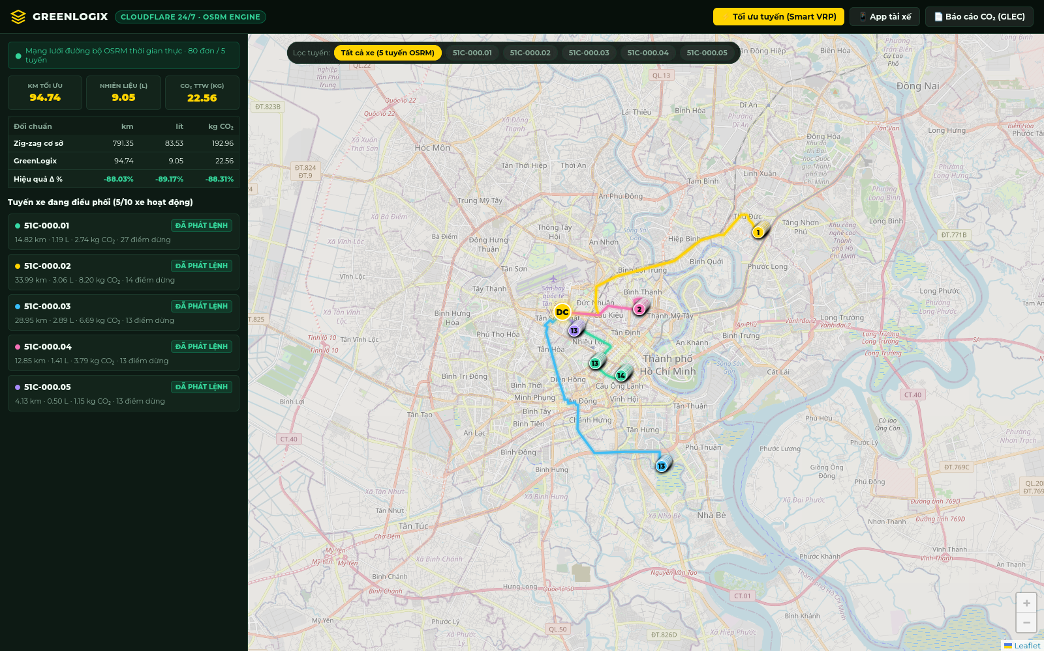
» SẢN PHẨM THỰC TẾ · THUẬT TOÁN ĐỊNH TUYẾN ĐƯỜNG BỘ OSRM THỜI GIAN THỰC »
🏆 OLYMPIC KHỞI NGHIỆP 2026
GIAO DIỆN QUẢN LÝ TRỰC QUAN & ỨNG DỤNG DI ĐỘNG TÀI XẾ
● ● ● console.greenlogix.vn/dispatcher — Bản đồ điều phối & mạng lưới đường bộ OSRM thực tế TP.HCM (80 đơn / 5 tuyến)
⚡ OSRM Road Pathfinding: 5/5 xe theo đường phố thực
🌱 -88.31% CO₂ TTW so với kịch bản chạy thủ công
Notes:
[~15s] “Toàn bộ được quản lý qua một giao diện trực quan: người quản lý tải đơn hàng lên, hệ thống tự nhóm tuyến, theo dõi vị trí xe theo thời gian thực, và xuất báo cáo phát thải chỉ trong vài cú nhấp chuột.”

Slide 7
» LỢI THẾ CẠNH TRANH VƯỢT TRỘI · BẢO VỆ THỊ PHẦN »
🏆 OLYMPIC KHỞI NGHIỆP 2026
SO SÁNH HIỆU QUẢ: CÁCH LÀM CŨ VS. GREENLOGIX
» TIÊU CHÍ ĐÁNH GIÁ »
CÁCH LÀM CŨ (THỦ CÔNG / ERP TRUYỀN THỐNG)
★ NỀN TẢNG GREENLOGIX (VƯỢT TRỘI)
Tỷ lệ xe chạy rỗng chiều về
✗ 30–35% xe chạy rỗng sau khi giao
Hoàn toàn không có công cụ tìm đơn ngược lại, lãng phí nhiên liệu và khấu hao xe.
✓ Ghép đơn chiều về, giảm còn 5–10%
Thuật toán tự động tìm và gợi ý đơn hàng chiều về, tận dụng tối đa tải trọng phương tiện.
Đo lường phát thải CO₂
✗ Không có dữ liệu / không tính được
Hoàn toàn mù mờ về phát thải, không thể cung cấp báo cáo ESG và kiểm kê khí nhà kính.
✓ Tự động theo chuẩn GLEC / GHG Protocol Scope 3
Tự động tính toán lượng phát thải từng chuyến xe, xuất chứng chỉ báo cáo chuẩn quốc tế.
Thời gian điều phối mỗi ngày
✗ Thủ công trên bảng tính, mất 2–4 giờ
Điều phối viên phải ngồi ghép tuyến trên Excel mỗi sáng, dễ sai sót và chồng chéo.
✓ Tự động hoá OSRM, rút ngắn 80–90% thời gian
Thuật toán VRP tự động phân bổ tuyến và giao việc xuống điện thoại tài xế trong vài giây.
Cách nhập dữ liệu & triển khai
✗ Cần tích hợp hệ thống ERP phức tạp
Tốn kém hàng trăm triệu đồng, mất 3–6 tháng triển khai, rào cản quá lớn cho SME.
✓ Đơn giản qua Excel / Google Sheets
Sẵn sàng sử dụng ngay sau 5 phút tải file đơn hàng, giao diện thân thiện không cần đào tạo.
🏆 KẾT LUẬN: Khác với cách làm cũ vốn thủ công và không đo lường được phát thải, GreenLogix là nền tảng duy nhất kết hợp đồng thời tối ưu vận hành và đo lường CO₂ minh bạch, truy vết đến từng đơn hàng cụ thể.
Notes:
[~15s] “Không chỉ vậy, khác với cách làm cũ vốn thủ công và không đo lường được phát thải, GreenLogix là nền tảng duy nhất kết hợp đồng thời tối ưu vận hành và đo lường CO2 minh bạch, truy vết đến từng đơn hàng cụ thể.”

Slide 8
» TÍNH KHẢ THI & KẾ HOẠCH TÀI CHÍNH · B2B SAAS »
🏆 OLYMPIC KHỞI NGHIỆP 2026
KHÔNG CHỈ LÀ Ý TƯỞNG — ĐÃ CÓ SẢN PHẨM THẬT & TÀI CHÍNH VỮNG CHẮC
● MVP ĐANG HOẠT ĐỘNG — greenlogix.w9.nu
» THỜI GIAN HOÀN VỐN »
1,68 năm
Thời gian hoàn vốn
Thu hồi toàn bộ chi phí đầu tư ban đầu trong chưa đầy 20 tháng nhờ chi phí SaaS tinh gọn và tối ưu chi phí hạ tầng Cloud.
• Điểm hòa vốn đạt được vào Quý 3 năm thứ 2 vận hành.
» TỶ SUẤT NỘI BỘ »
28%
IRR — tỷ suất hoàn vốn nội bộ
Tỷ suất hoàn vốn nội bộ hấp dẫn vượt trội so với lãi suất vốn vay ngân hàng (9–10%) và chi phí cơ hội bình quân (WACC 12%).
• Dự phóng 5 năm với kịch bản tăng trưởng thận trọng.
» GIÁ TRỊ HIỆN TẠI RÒNG »
185,5 tr ₫
NPV — giá trị hiện tại ròng
Giá trị hiện tại ròng dương khẳng định dự án có tính khả thi kinh tế độc lập ngay cả khi áp dụng tỷ lệ chiết khấu thận trọng 12%/năm.
• Khẳng định hiệu quả đầu tư an toàn cho các quỹ khởi nghiệp.
» QUY MÔ PILOT »
3–5 DN
Quy mô pilot (30–100 xe)
Giai đoạn thử nghiệm thực địa tập trung vào 3–5 doanh nghiệp vận tải đô thị tại TP.HCM để tinh chỉnh thuật toán và xác thực chỉ số.
• Cam kết kiểm chứng thực tế trước khi thương mại hóa rộng rãi.
» ĐIỂM HÒA VỐN & HIỆU QUẢ TÀI CHÍNH »
📈 LỢI NHUẬN TRƯỚC THUẾ CHUYỂN DƯƠNG TỪ NĂM THỨ 2 VẬN HÀNH: Mô hình định giá SaaS theo quy mô đầu xe (300.000 – 500.000 ₫/xe/tháng) mang lại dòng tiền đăng ký định kỳ ổn định, chi phí biên gần như bằng 0 khi mở rộng quy mô đội xe, giúp GreenLogix vừa khả thi vừa bền vững.
Notes:
[~20s] “Quay lại với kho hàng 80 đơn hàng, 10 xe tải ở đầu video — đó chính là kịch bản thực tế mà GreenLogix đã mô phỏng thành công trên MVP tại greenlogix.w9.nu. Với thời gian hoàn vốn khoảng 1,68 năm, IRR 28%, và lợi nhuận dương từ năm thứ hai, đây là mô hình vừa khả thi, vừa bền vững.”

Slide 9
» THÔNG ĐIỆP CỘNG ĐỒNG & TÁC ĐỘNG BỀN VỮNG ESG »
🏆 OLYMPIC KHỞI NGHIỆP 2026
THÔNG ĐIỆP CỘNG ĐỒNG: KHI KINH TẾ VÀ MÔI TRƯỜNG SONG HÀNH
“ Một tuyến đường không chạy rỗng. ”
“ Một đơn hàng được ghép tối ưu. ”
“ Một hơi thở trong lành hơn cho thành phố. ”
» ENVIRONMENT — MÔI TRƯỜNG »
Giảm 20–30% CO₂
Xanh hóa phương tiện hiện hữu
» SOCIAL — XÃ HỘI & CON NGƯỜI »
+15–20% thu nhập
Nâng cao thu nhập người tài xế
» GOVERNANCE — QUẢN TRỊ MINH BẠCH »
100% tuân thủ NĐ 06
Số hóa & Tuân thủ pháp lý
• Cắt giảm trực tiếp lượng phát thải khí nhà kính mà không cần chờ đợi thay thế toàn bộ sang xe điện đắt đỏ.
• Giảm áp lực ùn tắc giao thông đô thị giờ cao điểm bằng cách tối ưu hóa các cung đường ngắn nhất.
• Đóng góp trực tiếp vào mục tiêu Net Zero 2050 và Kế hoạch hành động tăng trưởng xanh của TP.HCM.
• Giảm thời gian lái xe căng thẳng lòng vòng tìm đơn, giúp người tài xế làm việc an toàn và nhẹ nhàng hơn.
• Tăng thu nhập thực nhận thông qua cơ chế chia sẻ doanh thu từ các đơn hàng ghép chiều về.
• Bảo vệ sức khỏe hô hấp cho cộng đồng đô thị nhờ giảm thiểu bụi mịn PM2.5 từ khói xe tải.
• Minh bạch hóa toàn bộ dữ liệu tiêu thụ nhiên liệu và phát thải carbon đến từng chuyến hàng cụ thể.
• Sẵn sàng đáp ứng đầy đủ lộ trình kiểm kê khí nhà kính bắt buộc theo Nghị định 06/2022/NĐ-CP.
• Tạo lợi thế cạnh tranh bền vững để doanh nghiệp Việt Nam tự tin tham gia chuỗi cung ứng toàn cầu.
“ Nơi phát triển kinh tế và bảo vệ môi trường có thể song hành trên từng ki-lô-mét vận chuyển. ”
Notes:
[~20s] “Và hơn cả những con số, chúng tôi tin một tuyến đường không chạy rỗng cũng là một hơi thở trong lành hơn cho thành phố, một ngày làm việc nhẹ nhàng hơn cho người tài xế — nơi phát triển kinh tế và bảo vệ môi trường có thể song hành.”

Slide 10
CUỘC THI OLYMPIC KHỞI NGHIỆP 2026 (SO 2026)
Đơn vị tổ chức: Trường Đại học Kinh tế Quốc dân (NEU) & Trung tâm Đổi mới sáng tạo và Hướng nghiệp (CICN)
GREENLOGIX
THANK YOU
TỐI ƯU VẬN CHUYỂN · TIẾT KIỆM CHI PHÍ · KIẾN TẠO TƯƠNG LAI XANH
🚀 TRẢI NGHIỆM TRỰC TIẾP DEMO: greenlogix.w9.nu
“ Cảm ơn Ban Giám Khảo và Quý Khán Giả đã dành thời gian đồng hành cùng EcoMiles! ”
» ĐỘI NGŨ SÁNG LẬP DỰ THI ECOMILES »
Nguyễn Thu Thuỷ (NEU) · Phạm Quốc Thanh (IU - VNU) · Nguyễn N. Khánh Phương (FTU2) Nguyễn Hồng Phúc (FPT Hà Nội) · Lê Thị Hoàng Ngân (NEU)
EcoMiles — Nền tảng điều hành vận tải xanh & đo lường phát thải carbon đô thị · Powered by CargoX Engine
Notes:
[~10s] “Tối ưu vận chuyển, tiết kiệm chi phí, kiến tạo tương lai xanh — đó là những gì GreenLogix mang lại. Cảm ơn bạn đã dành thời gian đồng hành cùng chúng tôi.”

